Slide 1

METASTASI EPATICHE DA TUMORE DEL COLON-RETTO TRATTATE MEDIANTE TERMOABLAZIONE PERCUTANEA: TEXTURE ANALYSIS E PREDIZIONE DELL’OUTCOME

Slide 2

IL CARCINOMA DEL COLON-RETTO
Terzo tumore al mondo per incidenza, responsabile di 935.000 decessi l’anno
Nel 2020 in Italia 43.700 diagnosi, 23.400 uomini e 20.300 donne
25% dei pazienti presenta malattia metastatica al momento della diagnosi
Sede principale: Fegato 40-50%
Notes:
Il carcinoma del colon-retto rappresenta il terzo tumore al mondo in termini di incidenza nonché la seconda causa di morte per patologia neoplastica.
In Italia con circa 43700 diagnosi rappresenta il secondo tumore più frequente nel sesso femminile e il terzo tumore più frequente nel sesso maschile.
Circa il 25% dei pazienti presentano già al momento de diagnosi malattia metastatica.
L’organo principalmente coinvolto è il fegato, rappresentando circa il 50% dei casi.

Slide 3
TRATTAMENTO DELLE METASTASI EPATICHE
Resezione chirurgica
Gold Standard
Attuabile nel 20% dei pazienti
Sopravvivenza a 5 anni tra il 25% e il 74%
Chemioterapia
Trattamento locale
Notes:
Allo stato attuale il gold-standard per il trattamento delle metastasi epatiche è la resezione chirurgica, sebbene solo un 20% dei pazienti benefici dell’intervento.
Nel management terapeutico sono inseriti anche la chemioterapia sistemitca e la terapia ablativa locale.

Slide 4
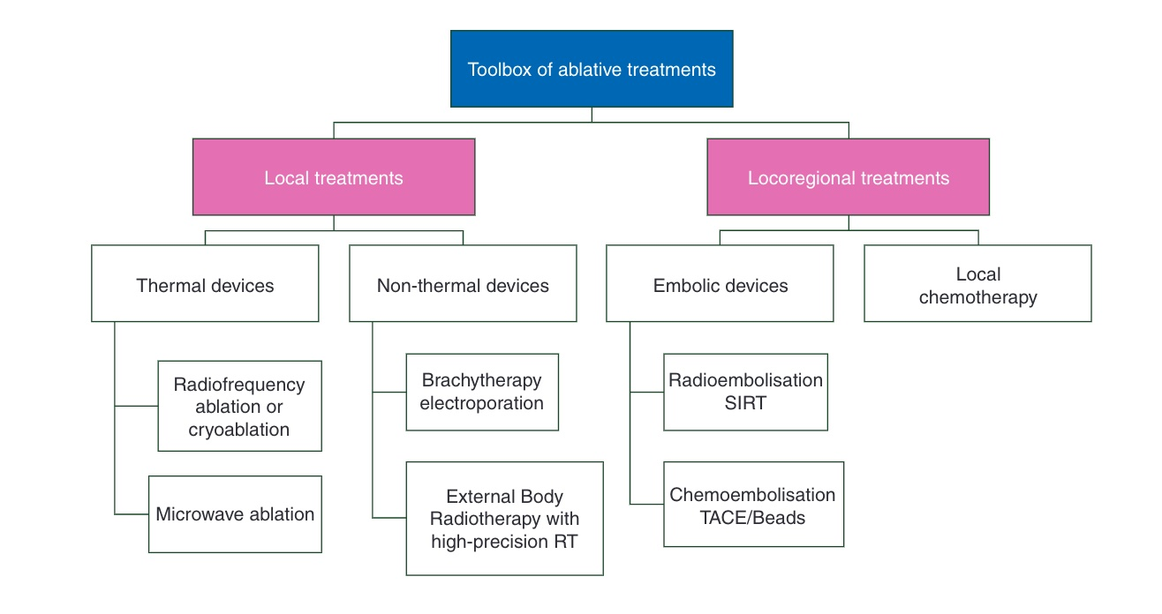
IL TRATTAMENTO LOCALE TERMICO
Procedura mini-invasiva
Diverse tecnologie termiche disponibili:
Radiofrequenze
Microonde
Crioablazione
Utilizzabile nella malattia oligometastatica (OMD)
Toolbox of ablative treatments. ESMO consensus guidelines for the managementof patients with metastatic colorectal cancer
Notes:
La terapia ablativa locale è una procedura mini-invasiva attualmente riconosciuta dalle principali linee guida come un valido strumento terapeutico nei pazienti con malattia oligometastatica. Esistono diverse tecnologie a disposizione, tra le più utilizzate si ricordano i thermal devices: Radiofrequenze, Microonde e Crioablazione..
Nell’ablazione delle metastasi epatiche radiofrequenze e microonde sono gli strumenti più utilizzati. Entrambe, generando calore, le prime sfruttando la corrente alternata e le secondo sfruttando le onde elettromagnetiche, permettono di indurre morte cellulare per necrosi coagulativa.

Slide 5
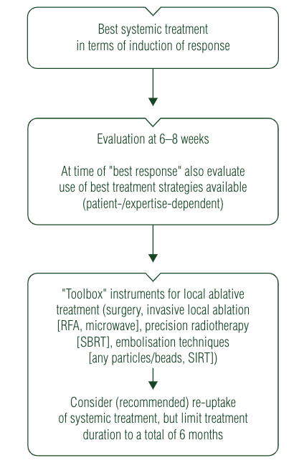
La malattia oligometastatica (OMD)
Presenza di non più di 5 lesioni secondarie a localizzazione viscerale o occasionalmente linfonodale in massimo due siti
L’obiettivo della terapia è quello di raggiungere la completa ablazione delle lesioni.
ESMO consensus guidelines for the managementof patients with metastatic colorectal cancer
Notes:
Per malattia oligometastatica si intende la presenza di non più di 5 lesioni secondarie a localizzazione viscerale o occasionalmente linfonodale in non più di due siti.
In questa categoria di pazienti l’obiettivo della terapia dovrebbe essere finalizzato alla completa ablazione delle secondarietà.

Slide 6
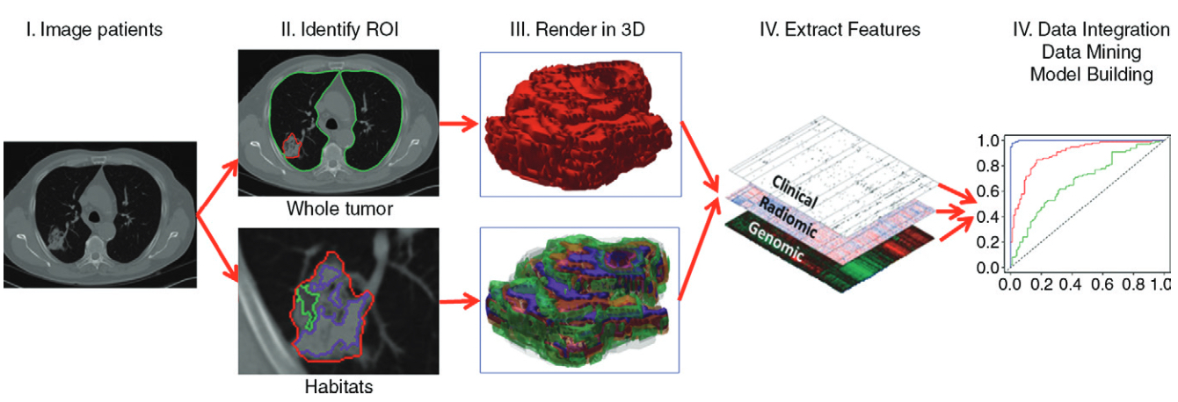
RADIOMICA
Branca della medicina che permette di estrarre dalle immagini radiologiche dati quantitativi: features radiomiche
Flowchart shows the process of radiomics. Radiomics: Images Are More than Pictures, They Are Data, Gillies
Notes:
La radiomica è una branca della medicina che permette di estrarre dalle immagini radiologiche convenzionali, quali le immagini TC, di Risonanza o di PET/TC, dei dati quantitativi, chiamati features radiomiche, e di correlarle con diversi endpoints: fenotipo, genotipo, risposta terapeutica, outcome clinico.
Negli ultimi anni ha suscitato notevole interesse in campo oncologico per la capacità di analizzare l’eterogeneità della lesione neoplastica in modo non invasivo.

Slide 7
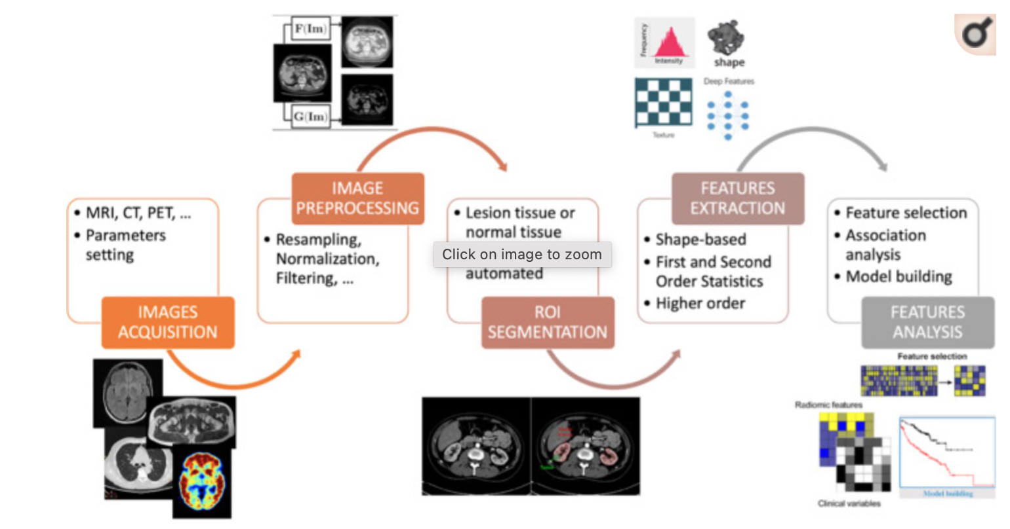
RADIOMICA
Estrazione delle features:
Acquisizione delle immagini
Identificazione del volume di interesse
Segmentazione
Estrazione delle features
Analisi
Radiomics workflow - A deep look into radiomics – 2021 – Scapicchio C
Notes:
Il processo di estrazione ha diversi step:
Acquisizione delle immagini
Identificazione del volume di interesse
Segmentazione manuale o automatizzata del volume → parte più delicata
Estrazione delle features e successiva analisi

Slide 8
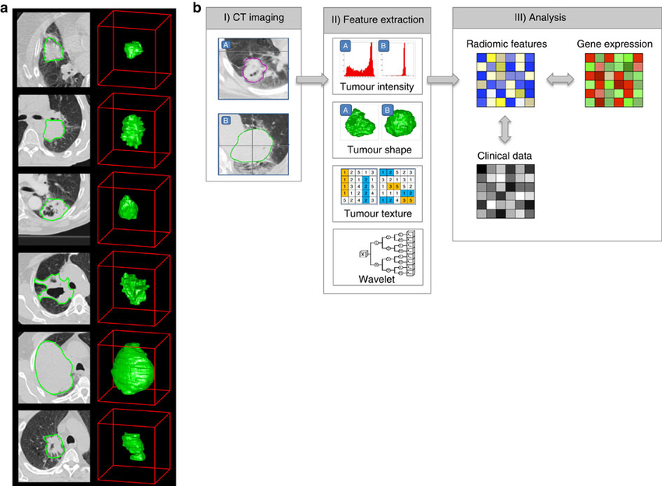
CLASSI DI FEATURES
Semantiche
Dimensioni
Forma
Localizzazione
Vascolarizzazione
Necrosi
Agnostiche
Output statistici di I ordine
Output statistici di II ordine
Output statistici di ordine superiore
The Applications of Radiomics in Precision Diagnosis and Treatment of Oncology: Opportunities and Challenges, Liu Z.
Notes:
Le features si dividono in due classi: semantiche e agnostiche.
Le features semantiche permettono di valutare parametri già indagabili dal radiologo: quali grandezza, localizzazione, vascolarizzazione la presenza di necrosi.
Le agnostiche, dette anche features quantitative, rappresentano tutte quelle informazioni che non sono identificabili dall’occhio umano ma che sono estratte in modo automatico da software dedicati. Le features agnostiche vengono a loro volta divise in output statistici di primo, secondo o più alto ordine.
Una menzione particolare per le secondo ordine → gli output statistici di second’ordine descrivono la relazione statistica tra voxel con valori di contrasto simili o dissimili fornendo così una misura della disposizione spaziale dell’intensità dei voxel, e dunque dell’eterogeneità intralesionale

Slide 9
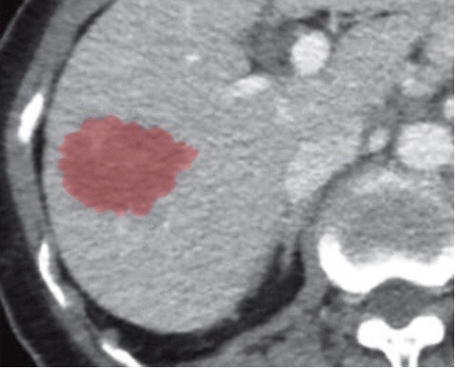
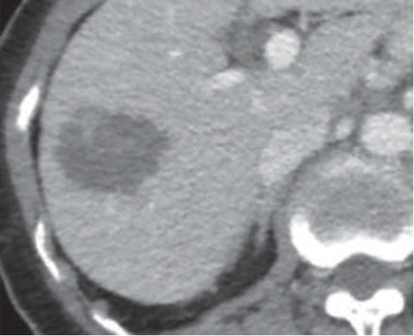
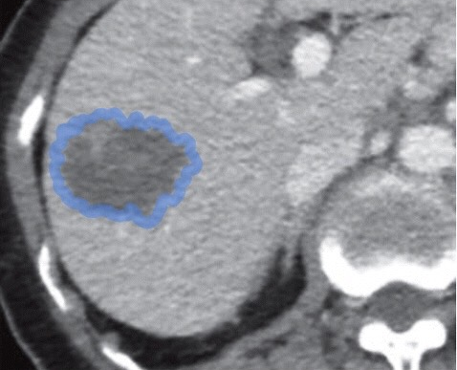
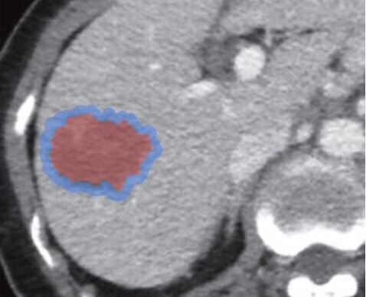
SCOPO DELLO STUDIO
Identificare la correlazione esistente tra le features radiomiche estratte:
dalle metastasi epatiche
dal parenchima sano peri-lesionale
e
Il tasso di progressione tumorale locale (LPT) dopo procedura di termoablazione
Notes:
Lo scopo di questo studio è stato quello di identificare la correlazione esistente tra le features radiomiche estratte da macchina TC di metastasi epatiche e soprattutto dal parenchima epatico peri-lesionale, valutando la progressione tumorale locale dopo la procedura di termoablazione.

Slide 10
MATERIALI
197 pazienti
Criteri di inclusione
Diagnosi istologica di adenocarcinoma
Studio TC con mdc effettuato nei 30 giorni precedenti la procedura ablativa
Studio TC o RM dopo 40 giorni dalla procedura ablativa
Follow-up di almeno 1 anno
Criteri di esclusione
Enhancement periferico all’imaging di controllo
Mancato follow-up
38 pazienti inclusi nello studio
57 lesioni

Slide 11
METODI
TC addome con protocollo quadri-fasico o mono-fasico in fase portale dopo iniezione di mdc nei 30 giorni precedenti la procedura
Spessore dello strato 1,25mm
Termoablazione percutanea eseguita mediante guida ecografica eventualmente con CEUS in sedazione cosciente
Utilizzo di strumento a radiofrequenze o microonde scelto secondo protocolli basati su preferenze dell’operatore e/o caratteristiche della lesione
Notes:
I pazienti sono stati successivamente sottoposti a termoablazione percutanea in sedazione cosciente.
La procedura è stata eseguita mediante guida ecografica e controllo TC.
L’utilizzo di strumento a radiofrequenze o microonde è stato scelto dall’operatore.

Slide 12
METODI - 2
Segmentazione manuale delle lesioni mediante software ITKsnap
Estrazione di 71 features radiomiche

Slide 13
METODI - 3
L’analisi delle features nel gruppo delle lesioni e del tessuto perilesionale è stata effettuata separatamente, valutando la distribuzione nel gruppo di pazienti che dopo 1 anno di follow-up ha presentato progressione tumorale locale (LTP) e nei pazienti risultati liberi da malattia.
L’analisi statistica è stata effettuata includendo le lesioni con margine > 5 mm utilizzando:
Test di Liliefors
t-Test
Test di Wilcoxon
Test di Kruskal – Wallis
Notes:
E’ stata effettuata un’analisi statistica sia delle lesioni che del tessuto peri-lesionale e per ogni gruppo è stata valutata la distribuzione delle features nelle secondarietà presentanti progressione tumorale locale e nelle secondarietà risultate libere da malattia locale.
In accordo con le evidenze scientifiche sono state incluse le lesioni con margine > 5 mm

Slide 14
RISULTATI
Dopo 1 anno il tasso di progressione tumorale è stato del 33%
Nell’analisi radiomica della regione intralesionale solo
1/71 feature ha raggiunto la significatività statistica nella correlazione con LTP
95th Percentile_IH | p-value 0.04835

Slide 15
RISULTATI - 2
Nell’analisi radiomica del tessuto perilesionale 13/71 sono le features che hanno raggiunto la significatività statistica nella correlazione con LTP
 | Wilcoxon Test | Kruskal-Wallis Test
1stPercentile_STAT | p=0.05064 | p=0.04852
IntensityVariance_STAT | p=0.04131 | p=0.04087
1stPercentile_IH | p=0.03865 | p=0.03696
95thPercentile_IH | p=0.0421 | p= 0.04028
histogramVariance_IH | p=0.04131 | p=0.04087
histogramVariance_IH_A | p=0.04131 | p=0.04087
JointVariance_GLCM | p=0.0376 | p=0.0374
sumVariance_GLCM | p=0.0376 | p=0.0374
clustertendency_GLCM | p=0.0376 | p=0.0374
clusterprominence_GLCM | p= 0.01337 | p=0.01443
RLNU_GLRLM | p=0.0376 | p=0.0374
GreylevelVariance_GLRLM | p=0.03101 | p=0.03121
Notes:
Al contrario nel gruppo del parenchima sano peri-lesionale le features che hanno raggiunto la significatività statistica sono state ben di più suggerendo, come l’area peri-lesionale possa essere magggiormente implicata nella progressione tumorale locale.

Slide 16
DISCUSSIONE
Ad oggi sono stati condotti pochi studi circa la correlazione tra features radiomiche e la predizione dell’outcome nei pazienti sottoposti a termoablazione
Nel 2020 Taghavi et al. hanno proposto un modello radiomico in grado di predire il rischio di LTP a partire dalle immagini TC acquisite prima della procedura ablativa. I margini tuttavia non sono stati indagati.
Nel nostro studio, invece, è risultato più informativo il tessuto che circonda la lesione, suggerendo che l’impatto dell’area perilesionale sui tassi di LTP sia maggiore rispetto a quello dell’area intralesionale.
Notes:
Ad oggi sono stati condotti pochi studi circa le features radiomiche e il loro possibile impiego nella predizione dell’outcome nei pazienti sottoposti a procedura ablativa e la poca letteratura presente ha posto l’attenzione su ciò che accade all’interno della lesione piuttosto che ai suoi margini.
In questo studio invece, il focus è stato portato sui ciò che accade alla periferia delle metastasi.
Da anni infatti sono stati scoperti dei pattern istologici di crescita a livello delle metastasi epatiche associati ad una peggiore o miglior tasso di progressione tumorale locale:
Pattern da spinta in cui si espande comprimendo il parenchima sano, il pattern desmoplastico in cui un tralcio fibroso separa la lesione dal tessuto sano e un pattern infiltrativo dove la neoplasia si sostituisce agli epatociti.
Alla luce di ciò questo studio propone che l’indagine dell’area peri-lesionale e la sua valutazione con analisi radiomica possa fornire un utile strumento nel predire il rischio di progressione tumorale locale dopo il trattamento di termoablazione percutanea.

Slide 17
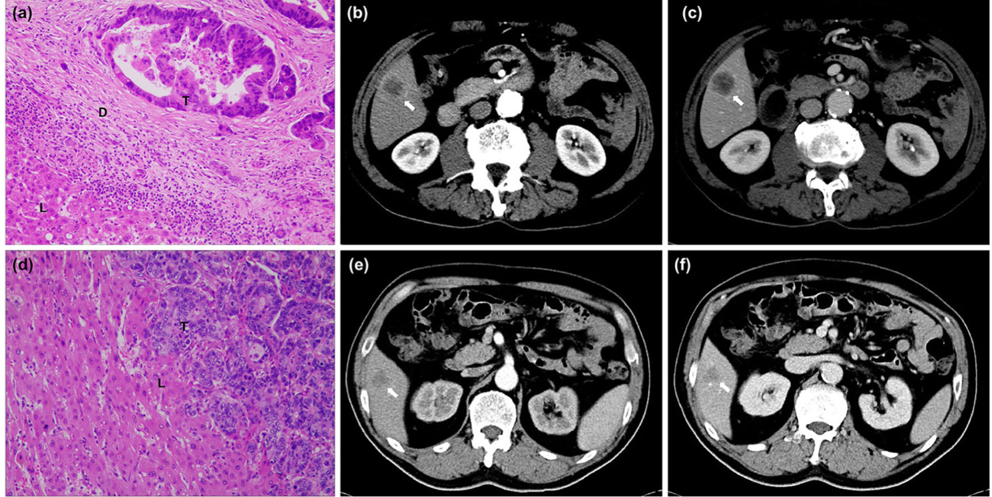
DISCUSSIONE - 2
Pattern istologici di crescita (HGPs)
Pattern da spinta
Pattern desmoplastico
Pattern infiltrativo
Prediction of Histopathologic Growth Patterns of Colorectal Liver Metastases with a Noninvasive Imaging Method
Notes:
Da anni infatti sono stati scoperti dei pattern istologici di crescita a livello delle metastasi epatiche associati ad una peggiore o miglior tasso di progressione tumorale locale:
Pattern da spinta in cui si espande comprimendo il parenchima sano, il pattern desmoplastico in cui un tralcio fibroso separa la lesione dal tessuto sano e un pattern infiltrativo dove la neoplasia si sostituisce agli epatociti.
Alla luce di ciò questo studio propone che l’indagine dell’area peri-lesionale e la sua valutazione con analisi radiomica possa fornire un utile strumento nel predire il rischio di progressione tumorale locale dopo il trattamento di termoablazione percutanea.

Slide 18
CONCLUSIONI
I risultati ottenuti mettono in evidenza la presenza di dati quantitativi statisticamente significativi tra i pazienti che hanno manifestato progressione tumorale locale e quelli che invece sono risultati essere liberi da malattia.
In futuro la radiomica e in particolare l’analisi delle texture potrebbe rivelarsi un valido strumento nell’individuare precocemente le lesioni a maggior rischio di progressione tumorale locale permettendo, nell’ambito della medicina di precisione, un approccio personalizzato ai pazienti.
Notes:
I risultati ottenuti sono incoraggianti e mettono in evidenza la presenza di dati quantitativi statisticamente significativi tra i pazienti che hanno manifestato progressione tumorale locale e quelli che invece sono risultati essere liberi da malattia.
In futuro con la creazione e l’implementazione di data set, la radiomica e in particolare l’analisi delle texture potrebbe rivelarsi un valido strumento nell’individuare precocemente le secondarietà a maggior rischio di progressione tumorale locale permettendo, nell’ambito della medicina di precisione, un approccio personalizzato ai pazienti.

Slide 19

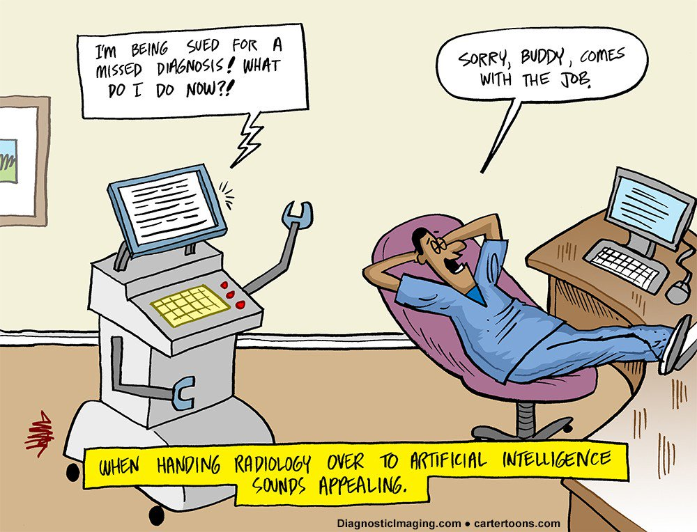


GRAZIE PER L’ATTENZIONE

